Slide 1
Особенности проведения итогового сочинения (изложения) в 2024 – 2025 учебном году
Чмелёва Елена Николаевна,
главный эксперт отдела обеспечения ГИА Регионального центра оценки качества образования Орловской области
15 ноября 2024 г.

Slide 2
Сроки проведения итогового сочинения (изложения)
Сроки проведения итогового сочинения (изложения)
2024
2025
2025
4 декабря
основной день
5 февраля
дополнительный день
9 апреля
дополнительный день
Время написания
3 часа 55 минут
Для обучающихся с ОВЗ, детей-инвалидов и инвалидов + 1,5 часа

Slide 3
Назначение лиц, привлекаемых к проведению ИС(И):
Муниципальный координатор, ответственный за подготовку и проведение ГИА-11
Ответственное лицо от ОО
(руководитель ОО)
технический специалист ОО
организаторы в аудитории
организаторы вне аудитории
ассистенты
медицинские работники

Slide 4
Основные действия руководителя ОО на этапе подготовки к ИС(И):
провести инструктаж со всеми лицами, привлекаемыми к проведению ИС(И);
подготовить черновики для участников ИС(И), инструкции для организаторов и участников в необходимом количестве;
подготовить конверты для упаковки материалов ИС(И) и сопроводительные бланки к ним;
обеспечить печать (получение) бланков и отчетных форм ИС(И) (сопроводительных бланков к конвертам);
распределить участников и работников ОО по аудиториям;
организовать заполнение форм ИС-05 (столбцы 2-5), ИС-06 (столбцы 2-6)

Slide 5
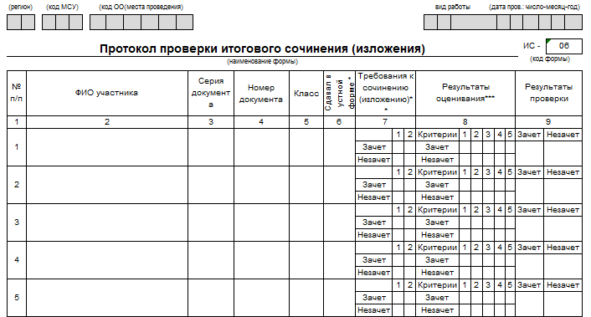
Заполнение формы ИС-06
Форма ИС-06 «Протокол проверки ИС(И)»
№ 002
добавить номер аудитории
6
В столбце 6 «Сдавал в устной форме» напротив участника, не явившегося на ИС(И), поставить Н
Список участников в форме ИС-06 соответствует списку участников, распределенных в аудиторию
В АЛФАВИТНОМ ПОРЯДКЕ

Slide 6
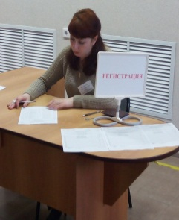
Организация входа участников ИС(И) в место проведения ИС(И)
С 9:00 часов по графику
Руководитель ОО осуществляет контроль за организацией входа участников ИС(И)
Место регистрации
Дежурные на входе указывают участникам на необходимость оставить личные вещи в специально выделенном месте для личных вещей
ВХОД
Место для личных вещей участников ИС(И) и работников ОО
Паспортный контроль
Распределение участников по аудиториям
Организаторы направляют участников в аудитории
Аудитория 1
Аудитория 2
Аудитория 3

Slide 7
Начало проведения ИС(И)
Выдача руководителем ОО организаторам в аудитории инструкций, конвертов для упаковки ИС(И), черновиков, словарей, отчетных форм.
С 9.00 часов руководитель ОО осуществляет контроль за организацией входа участников ИС(И) в место проведения ИС(И).
С 9.45 часов руководитель ОО организует:
скачивание тем ИС и их тиражирование по количеству участников;
выдачу организаторам в аудитории тем сочинения (на каждого участника), текста изложения (один на аудиторию)
(текст изложения организатор в аудитории читает трижды. Интервал между чтением составляет 2 минуты).
В 9.50 часов – первая часть инструктажа.
В 10.00 часов – вторая часть инструктажа.
Заполнение бланков участниками ИС(И). Проверка организатором правильности их заполнения участниками ИС(И).
Организатор в аудитории фиксирует на доске время начала и окончания ИС(И)

Slide 8
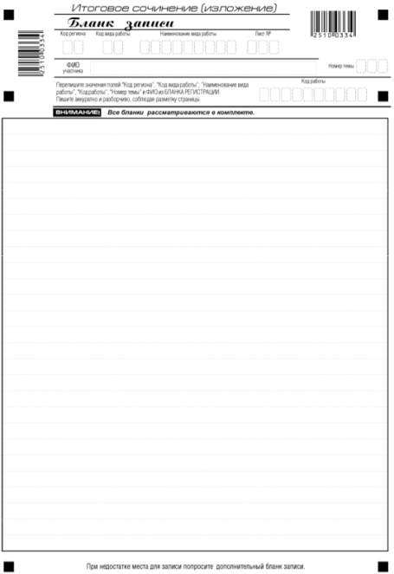
Организаторы в аудитории контролируют:
№ 2
проставление участником ИС(И) номера листа (№ 1 и № 2)
запись участником ИС(И) в бланке записи (на листе № 1) темы сочинения (название текста для изложения)
запись номера темы (текста) ИС(И) на бланке регистрации и всех бланках записи (включая дополнительные)
305
305
№ 1
305
Тема сочинения (название текста изложения)

Slide 9
При выдаче дополнительных бланков записи организатор в аудитории:
- заполняет организатор
- заполняет участник
переносит код работы из бланка регистрации в дополнительный бланк записи и проставляет № листа (3, 4 и т. д.);
контролирует заполнение участником регистрационных полей дополнительного бланка записи
№ 3
За 30 минут и 5 минут до окончания ИС(И) сообщить участникам о его скором завершении и необходимости переноса записей из черновиков в бланки

Slide 10
Завершение ИС(И) в аудитории
(действия организатора в аудитории)
Объявить завершение написания ИС(И).
Проверить наличие:
номера темы ИС(И) во всех бланках;
названия темы сочинения (название текста изложения) на листе № 1 бланков записи;
нумерации бланков записи.
Поставить знак «Z» на последнем листе бланков записи (при наличие ДБЗ – на последнем листе ДБЗ).
Заполнить в бланке регистрации поле «Количество бланков записи» (минимум 2 листа).
Поместить комплект бланков каждого участника в файл: бланк регистрации, бланк записи лист 1, бланк записи лист 2, ДБЗ (лист 3 и т. д. ), при наличии.
Заполнить форму ИС-05 с подписями участников ИС(И).
Передать упакованные в конверты материалы ИС(И), с заполненными сопроводительными бланками, руководителю ОО

Slide 11
Сбор бланков в аудитории
Проставление знака «Z»
Фиксирование количества бланков записи
№ 1
Текст
Текст
Текст
Текст
Текст
Текст
Текст
№ 2
Текст
Текст
Текст
Текст
Текст
ВНИМАНИЕ!!!
Минимум 2 листа
2

Slide 12
Руководитель ОО принимает от организатора в аудитории:
запечатанный конверт с использованными комплектами бланков;
конверт с неиспользованными комплектами бланков;
конверт с испорченными комплектами бланков;
запечатанный конверт с черновиками;
форму ИС-05 (на двух листах);
формы ИС-08, ИС-09 (при наличии)
Обеспечивает хранение материалов ИС(И) в сейфе до их передачи лицу, ответственному за проверку ИС(И) в МСУ или лицу, ответственному за проверку ИС(И)

Slide 13
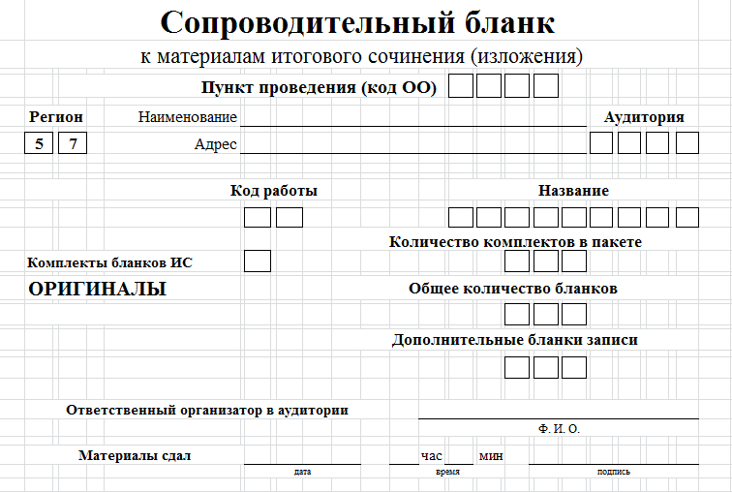
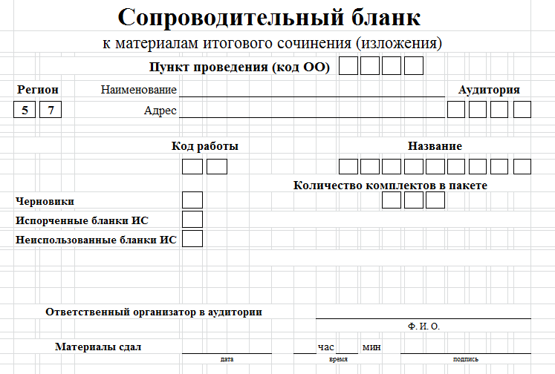
Сопроводительные бланки к материалам ИС(И)
Сопроводительные бланки и формы ИС-05, ИС-06 размещены на сайте www.orcoko.ru/ppe в папке «Итоговое сочинение (изложение)»
Сопроводительный бланк используется трижды:
Для черновиков;
Для испорченных комплектов бланков;
Для неиспользованных комплектов бланков
Сопроводительный бланк используется один раз:
Для упаковки оригиналов комплектов бланков ИС(И)

Slide 14
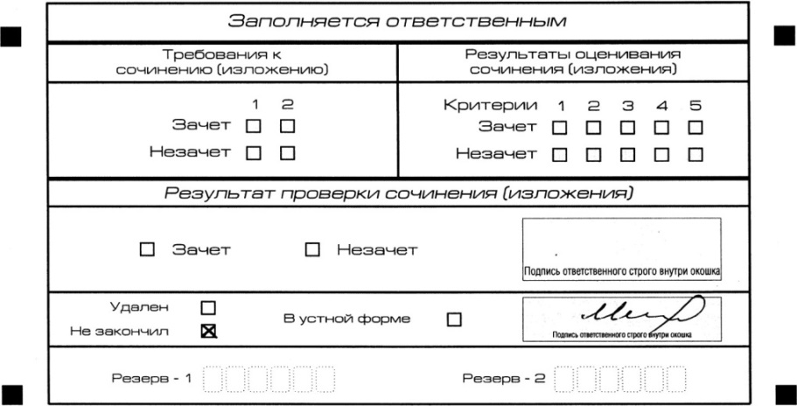
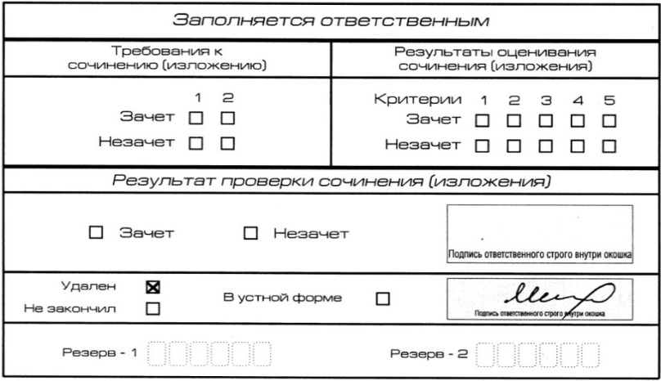
Нештатные ситуации при проведении ИС(И)
В случае опоздания участника на ИС(И):
участник пишет ИС(И);
организаторы помогают заполнить регистрационные поля бланков
время не продляется;
инструктаж не проводится
В случае досрочного завершения написания ИС(И) организатор в аудитории:
В случае нарушения порядка проведения ИС(И) организатор в аудитории:
совместно с руководителем ОО составляет Акт (форма ИС-08);
вносит метку в форму ИС-05 (участник ставит свою подпись);
ставит метку «Х» в поле «Не закончил» бланка регистрации
совместно с руководителем ОО составляет Акт (форма ИС-09);
вносит метку в форму ИС-05 (участник ставит свою подпись);
ставит метку «Х» в поле «Удален» бланка регистрации
организатор ставит только в случае заполнения одного из данных полей
Подпись

Slide 15
Особенности организации ИС(И) для участников с ОВЗ
УСЛОВИЯ:
Проведение сочинения (изложения) на дому:
кодом места проведения ИС(И) на дому является код ОО, но отдельный номер аудитории (например, если в ОО 4 аудитории с номерами 1, 2, 3, 4, то на дому будет аудитория № 5)
наличие Интернета для скачивания тем итогового сочинения;
наличие принтера для распечатки тем итогового сочинения;
привлечение 2-х организаторов, один из которых выполняет обязанности ответственного лица
присутствие ассистента;
доступность аудиторий в ОО;
проведение на дому;
использование необходимых технических средств;
увеличение комплекта бланков и ДБЗ

Slide 16
Особенности организации ИС(И) для участников с ОВЗ
Участникам изложения с ОВЗ всех категорий, кроме «ИНЫЕ» – текст для изложения выдаётся на 40 минут
Слабовидящим участникам сочинения – увеличиваются темы сочинения,
участникам изложения – текст
для изложения
Действия при масштабировании КИМ и комплектов бланков:
1. Участник выполняет работу на увеличенных бланках регистрации, бланках записи, ДБЗ
2. По окончании ИС(И) ассистент в присутствии руководителя ОО (или организатора в случае проведения на дому) переносит записи с увеличенных бланков в оригиналы
3. В оригинале бланка регистрации ассистент в поле «Подпись участника» пишет «Копия верна» и ставит свою подпись
4. В оригинале бланков записи ассистент в поле «ФИО участника» вписывает Фамилию И. О. участника

Slide 17
В день проведения ИС(И) руководитель ОО передает лицу, ответственному от МСУ или лицу, ответственному за проверку ИС(И):
конверты с комплектами бланков, поаудиторно, с заполненными сопроводительными бланками
(количество комплектов бланков, вложенных в файлы, и общее количество бланков должно соответствовать количеству, указанному на конверте);
конверты с неиспользованными, испорченными комплектами бланков;
формы ИС-05 по количеству аудиторий в ОО (независимо от количества участников в аудитории, ведомость состоит из двух листов);
формы ИС-06 по количеству аудиторий в ОО
(количество заполненных строк соответствует количеству участников в аудитории (заполнены столбцы 2-6 и после кода ОО записан № аудитории), форма может состоять из разного количества листов);
формы ИС-07, ИС-08, ИС-09 при наличии
(имеются соответствующие отметки в форме ИС-05)

Slide 18
Телефоны «горячей линии»
По вопросам методического сопровождения проведения итогового сочинения (изложения)
8(4862) 43-25-96,
доб. 121 (Светлана Николаевна Тихоновская)
доб. 108 (Елена Николаевна Чмелёва)
По вопросам печати бланков итогового сочинения (изложения)
8(4862) 43-25-96,
доб. 122 (Татьяна Леонидовна Шапеева)

